Slide 1
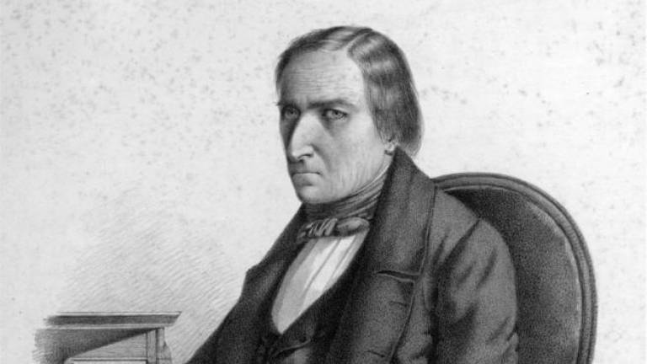
JOSEF RESSEL
JOSEF RESSEL

Slide 2
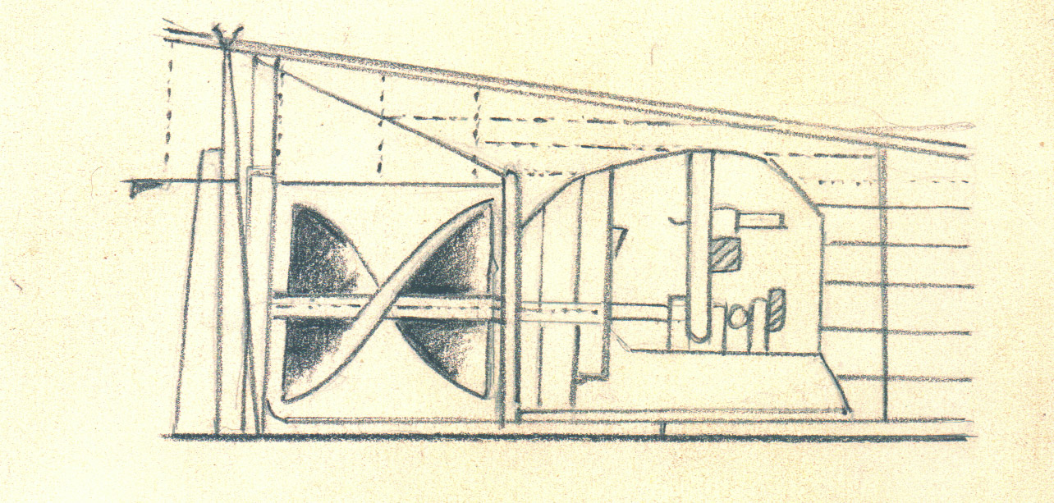
KDO TO BYL?
Josef Ludvík František Ressel byl český lesník, spisovatel a vynálezce, který se proslavil především vynálezem lodního šroubu.

Slide 3
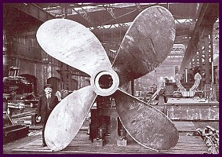
JMÉNO JOSEF RESSEL:
Jméno Josefa Ressela se pojí s vynálezem lodního šroubu. Kdo by však čekal, že cesta k vynálezu bude mít tak spletitou minulost? Josef Ressel nejprve studoval na tzv. bombardýrské škole (dělostřelecký kurs). Pak zatoužil jít na medicínu a nakonec skončil na lesnické škole a stal se z něj lesník. Ovšem celá historie byla ještě složitější.

Slide 4
Studium a profesionální kariéra
Josef Ressel se narodil v roce 1793 v Chrudimi do německo-české rodiny. Zprvu navštěvoval českou školu v jeho rodném městě, později byl poslán na gymnázium do Lince. Po gymnáziu byl přijat právě na bombardýrskou školu v Českých Budějovicích. Zde však nesetrval dlouho, jelikož prý byl tělesně příliš slabý. Je ale dost pravděpodobné, že tomuto neúspěchu sám trochu vypomohl, jelikož jeho snem bylo dostat se na medicínu na univerzitě ve Vídni. Ale ani zde mu nebylo přáno dostudovat, jelikož v té době probíhala v Rakousku-Uhersku krize a ta dopadla i na rodinu Resselových. Ti již nebyli schopni synovi studia platit, a tak se musel začít živit sám. Štěstí však k němu nebylo dlouho obráceno zády. Josef byl nadaný malíř a pro zábavu vytvořil miniaturu bitvy u Lipska.
Ta se pak dostala až k samotnému císaři Františkovi I. (který byl na oné miniatuře zvěčněn také) a ten onen talent náležitě odměnil. Josefovi daroval stipendium a tak i možnost konečně dostudovat, tentokrát ovšem na lesnické akademii. Původně sloužil v korutanských lesích, kde vyměřoval cesty.

Slide 5
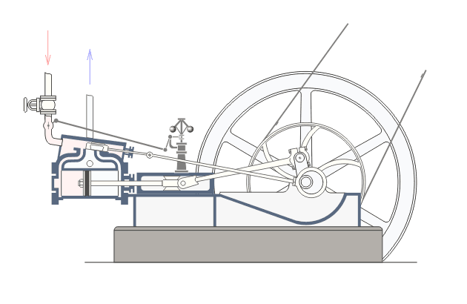
RESSEL A NÁMOŘNICTVO
Později přestoupil k námořnictvu, kde se staral o dříví pro válečné lodě. Tehdy od námořníků slýchával vyprávění o tom, jak se plachetnice někdy dostane do míst, kde nefouká vítr a zůstane tak zcela ochromena. To Resselovi nedalo spát a začal přemýšlet o tom, jak lodě zdokonalit. V té době již mezi Terstem a Benátkami jezdil jakýsi parník, respektive loď se dvěma obrovskými koly po stranách, které by se funkcí daly přirovnat k obrácenému vodnímu mlýnu. A celé to bylo poháněno parním strojem. To ovšem Resselovi nepřipadalo efektivní.

Slide 6
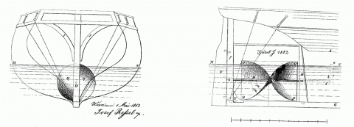
ARCHIMEDŮV ŠROUB
Začal dumat nad využitím tzv. Archimedova šroubu, jehož nákres zhotovil již v 16. století Leonardo Da Vinci. Tak vymyslel jakýsi nekonečný šroub, který umístil na příď lodi. Jeho nadšení a zápal ale u námořníků sklidily akorát posměch. Navíc na vyzkoušení lodního šroubu na velké lodi neměl dostatek peněz. Potřeboval k tomu nejenom samotnou loď, ale také dostatečně silný parní stroj, který v této době byl ještě nedostatkovým, a tudíž drahým, zbožím. Do experimentu s jeho vynálezem se nakonec rozhodl zainvestovat obchodník Carlo Ottavo Fontana, se kterým Ressel uzavřel smlouvu o plavbě touto lodí mezi Istrií a Monfalconem. Bohužel ani tentokrát Resselovi štěstí nepřálo.
V roce 1804 prováděl v Americe pokusy s modelem lodi John Stevens, ale považoval je spíše za hračku. Tvrdil, že se loď nedá ovládat, jestliže hnací síla působí na zádi. Josef Ressel se začal podobnou myšlenkou zabývat už v devatenácti letech. Nejprve zamýšlel použít větrný šroub k pohonu balonů a vzducholodí. Ale už 1. května 1812 zakreslil na papír první návrh lodního šroubu.

Slide 7
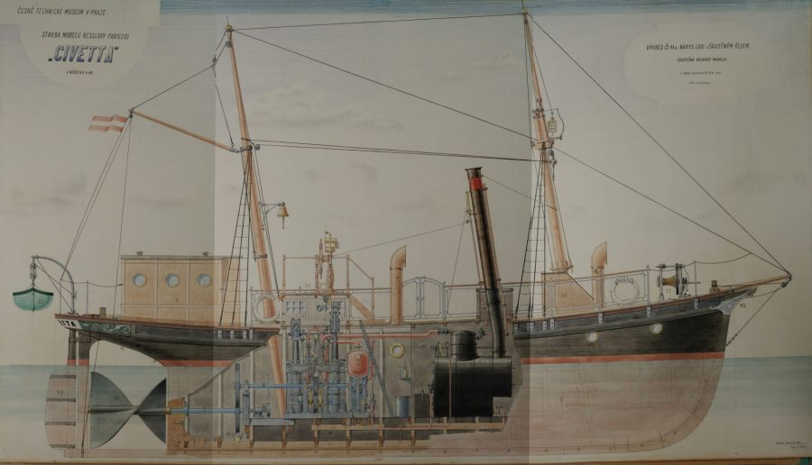
Jeho loď, Civetta („sovička“), už dávno stála v přístavu i s šroubem, který nakonec Ressel umístil mezi zádí lodi a kormidle ( tak jsou všechny umístěny i dnes). Ovšem parní stroj stále nikde. Když ve Štýrsku s jeho objednávkou nepochodil, jel ho Ressel shánět do Paříže.
Jak se ale ukázalo, Ressel nebyl nijak schopný ani předvídavý obchodník. Při své cestě všem s nadšením předvedl jeho nápad s lodním šroubem a ochotně popsal veškeré konstrukční plány. A jak to tak bývá, mezi nadšenci se našli i podvodníci.

Slide 8
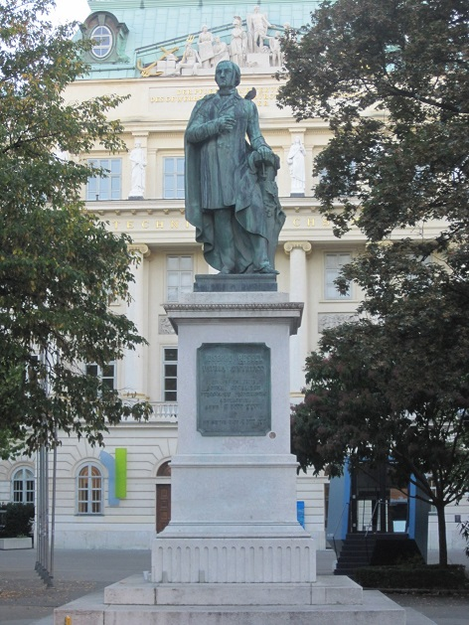
ŠŤASTNÝ KONEC AŽ PO SMRTI JOSEFA
Ressel nakonec svůj parní stroj přece jen získal, a tak mohl slavnostně uskutečnit první plavbu lodi Civetta. Úspěch byl očividný, jelikož loď plula plynule a mnohem rychleji než plachetnice. Během plavby se ale zjistilo, že měděné parní potrubí, které bylo před prodejem vyspraveno jen cínem, prasklo. Loď tedy byla rychle přivolána nazpět. Druhá plavba se již bohužel neuskutečnila. Místní policie to zakázala, jelikož se jim pokus zdál příliš nebezpečný. Slavná Civetta tedy nakonec skončila opuštěná. Pomalu se rozpadala v přístavu, jelikož se Resselovi nepodařilo vymoct peníze za nefunkční parní stroj a ještě zaplatil za soudní výlohy. Na nové pokusy mu tedy nezbyly žádné prostředky.
Tím jeho éra velkých vynálezů skončila. Jako jakousi útěchu pak se svým synem ještě načrtl a také zhotovil šroubový lis na víno a olej a válcový lisovací stroj. Smutným faktem zůstává, že ještě za jeho života se začaly na moři objevovat lodě poháněné lodními šrouby (svou konstrukcí sice trochu odlišné od Resselova návrhu, ale bylo jisté, že nápad pocházel právě od něj).
-Dostalo se Josefu Resselovi uznání až po smrti.

Slide 9
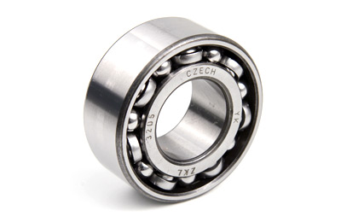
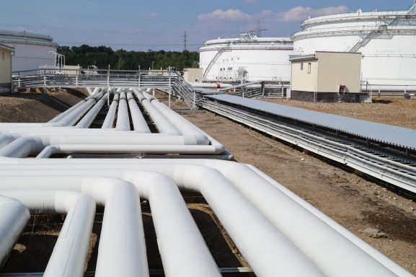
DALŠÍ VYNÁLEZY-s patentem
Josef Ressel kromě lodního šroubu vynalezl mimo také:
šroubový lis pro výrobu vína a oleje
kuličkové ložisko bez mazání
zařízení pro parní vyluhování barviv či zařízení
pneumatickou potrubní dopravu
loď, která může jet vlastní silou proti proudu řeky
parní mlýn na mletí obilí
hydraulický parní stroj s použitím vody a rtuti
silniční lokomotivu s parním pohonem
mechanizmus k pohonu parních lodí podle principu rybího ocasu.

Slide 10
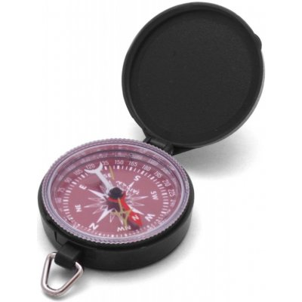
NEPATENTOVANÉ VYNÁLEZY
Kromě toho vynalezl tyto nepatentované vynálezy: pneumatická potrubní pošta
návrh mechanizmu divadelního jeviště
způsob získávání kuchyňské soli odpařováním
různé typy jednoúčelových parních strojů
chemický prostředek k dlouhodobému konzervování dřeva pro stavbu lodí
přístroj k určování jakosti dřeva
kapalinový kompas
nový způsob výroby mýdla apod.

Slide 11
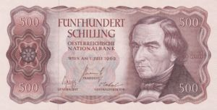
zajímavost:
V září 1852 se dočetl, že anglická admiralita vypsala cenu 20 000 liber pro toho, kdo dokáže, že je prvním vynálezcem lodního šroubu. Neváhal a všechny nákresy, dokumenty a úřední listiny poslal do Londýna. Rozhodnutí anglické admirality se nedočkal. Na služební cestě, když byl ubytován v hostinci v Lublani, zemřel na tyfus. Pohřben je na lublaňském hřbitově Navje. V roce 1934 byla ustanovena komise pro zkoumání Resslovy priority s tímto závěrem: “Prvenství vynálezu lodního šroubu nelze přiřknout nikomu ze známých pracovníků na tomto poli, protože v daném případě šlo o problém využití známé Archimedovy spirály k pohonu lodí, na jehož řešení pracovala svými návrhy, neb i praktickými zkouškami v různých obměnách řada pracovníků, a to již v dobách dávno před Resslem. Prioritu praktického použití Archimédovy spirály pro pohon lodí, tj. její úpravou v nejvhodnějším místě v lodním tělese mezi vaznicí a kormidlem lze pro Ressla obhájit jen pro teritorium Evropy, počítajíc v tom i Anglii. Naproti tomu v Americe vykonal již roku 1804, tedy 25 let před Resslem, John Stevens zdařilé praktické pokusy s lodicí opatřenou lodním šroubem. Na základě dosud známých pramenů můžeme tvrdit, že Josef Ressel se zasloužil o praktické použití Archimédova šroubu a ten i o rozvoj lodní dopravy v Evropě na prvním místě před jinými evropskými pracovníky, kterým je v jejich rodných zemích přiznávána na tomto poli priorita.“
Josef Ressel - jeho portrét a loď poháněná jeho vynálezem - byl hlavním námětem bankovky 500 rakouských šilinků vydané v roce 1956. V roce 1957 byl Josef Ressel námětem československé poštovní známky a v roce 2002 známky vydané slovinskou poštou.

Slide 12
zdroje:
https://zivotopis.osobnosti.cz/josef-ressel.php
https://www.sshr.cz/wp-content/uploads/2019/05/dsc01065-e1626691242224.jpg
http://edu.techmania.cz/cs/encyklopedie/vedec/1299/ressel
KRAUS, I. Dějiny technických věd a vynálezů v českých zemích. 1. vydání. Praha: Academia, 2004. ISBN 80–200–1196–X.
https://upload.wikimedia.org/wikipedia/commons/f/f0/Steam_engine_in_action.gif
https://im9.cz/iR/importprodukt-orig/d70/d7025b37d17ef368c8a6e64c811b3c47--mmf400x400.jpg
https://www.google.com/url?sa=i&url=https%3A%2F%2Fcolnect.com%2Fcs%2Fbanknotes%2Fbanknote%2F13712-500_Schilling_Josef_Ressel-1956-1963_Issues-Rakousko&psig=AOvVaw3SABDJtV-AK4NEjfZPXQjn&ust=1681665697914000&source=images&cd=vfe&ved=0CBEQjRxqFwoTCICOt4azrP4CFQAAAAAdAAAAABAG

